Slide 1
Образование.Занятость.Карьера

Slide 6
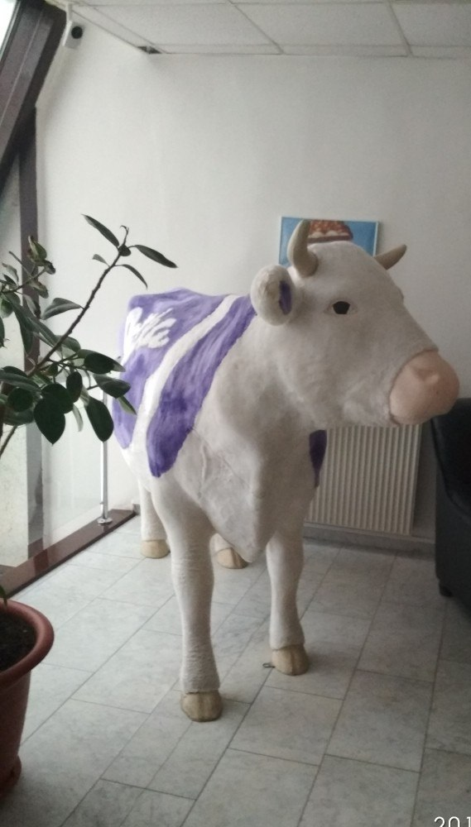

Slide 9
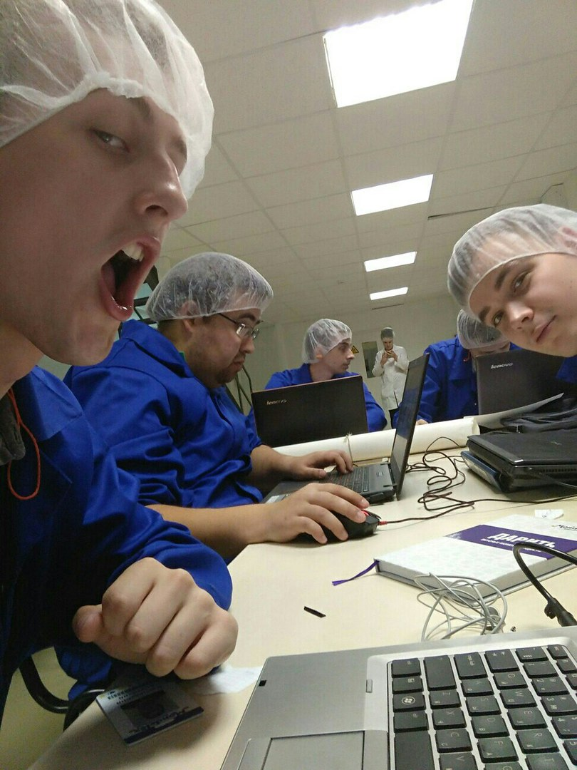
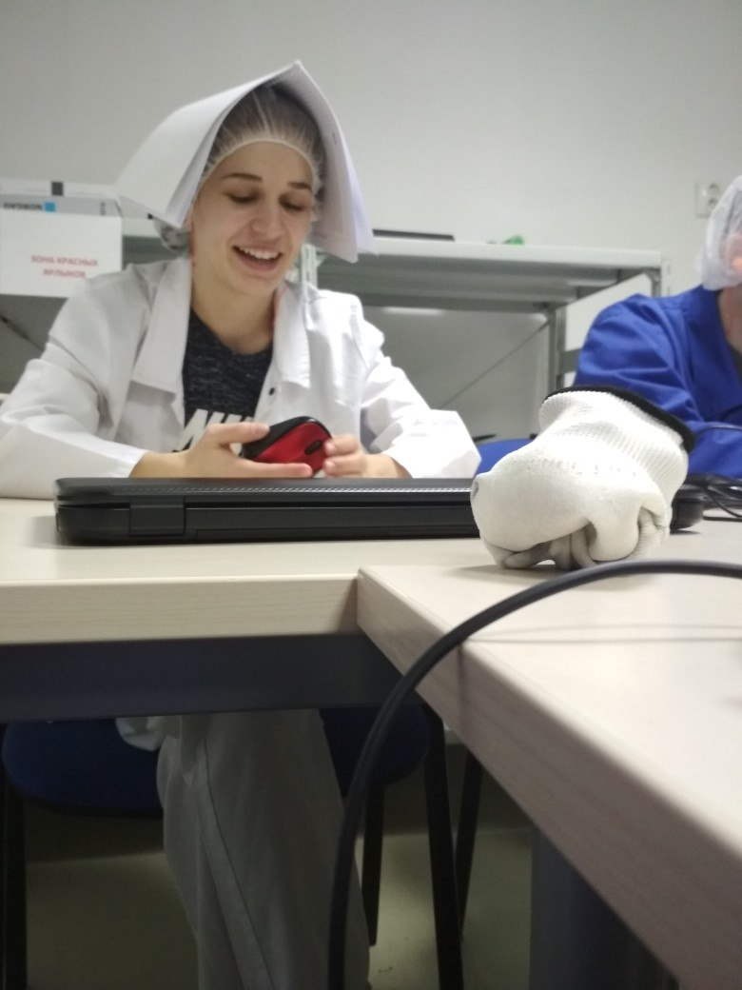

Slide 10
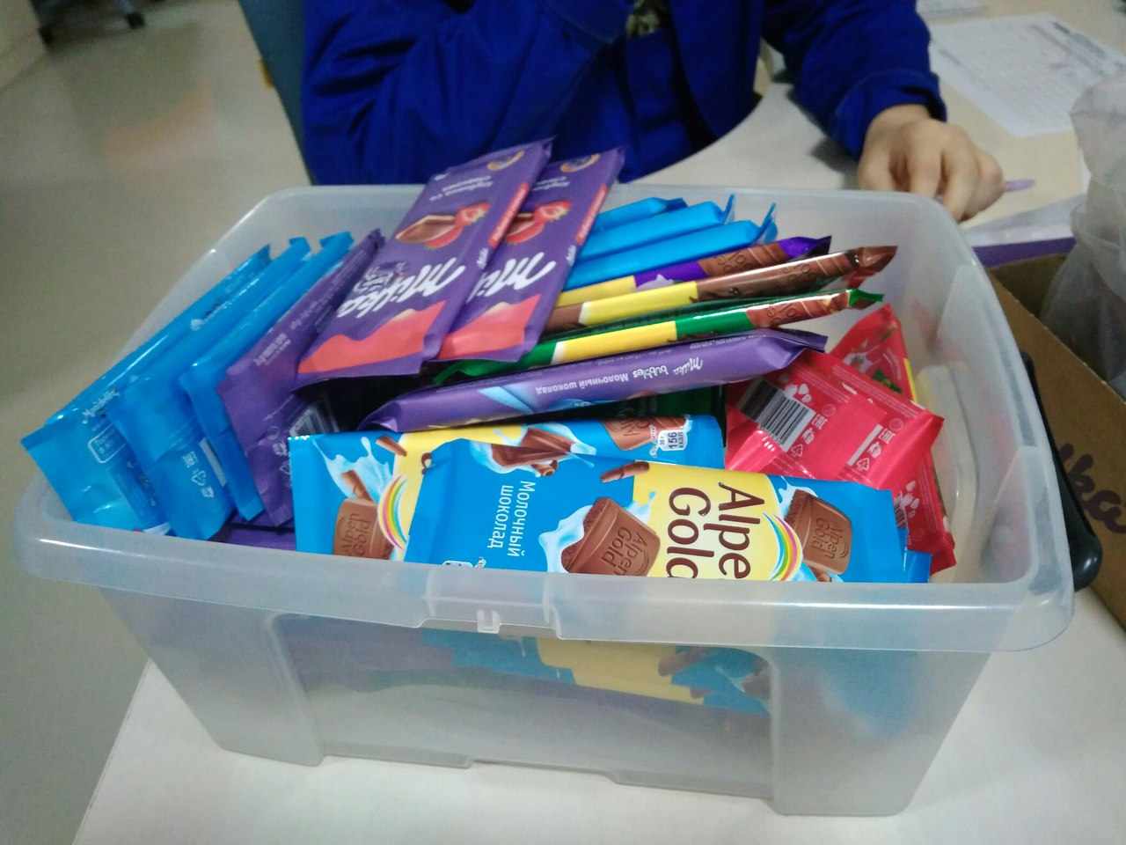
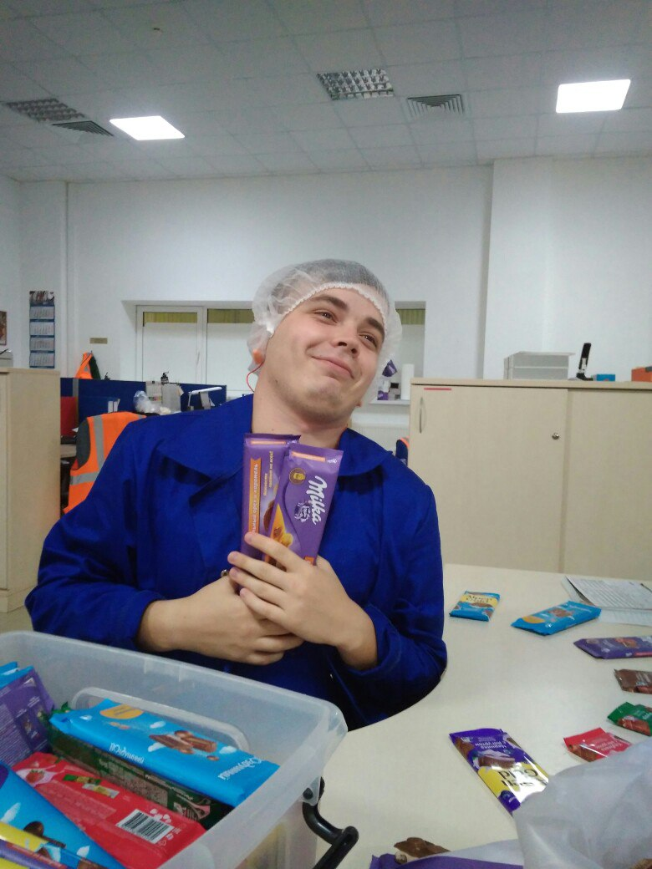
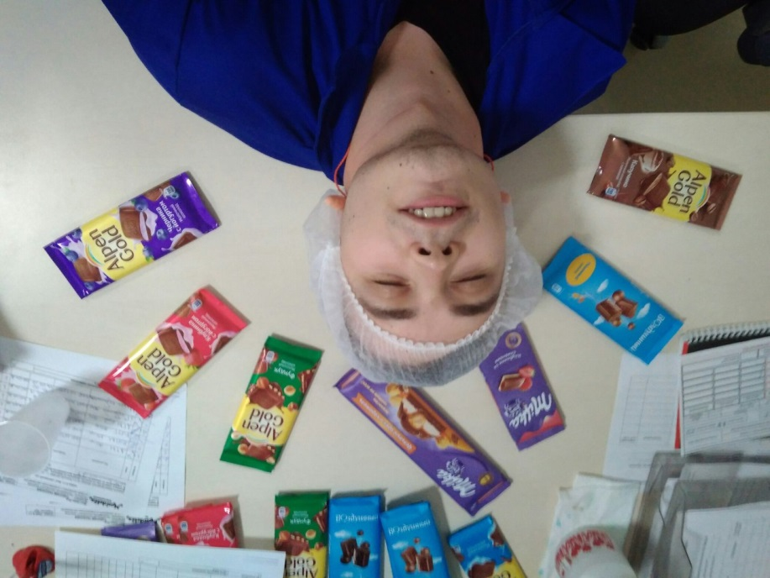

Slide 12
«Региональный центр содействия трудоустройству выпускников ИГХТУ»
Здесь каждый выпускник ИГХТУ сможет найти себе вакансию, а так же изучить базы практик от ведущих предприятий страны.
https://job.isuct.ru/

Slide 13
Вопросы?

